Slide 1

3 региональных проекта
Культурная среда | Показатели 2/0 | Бюджет 255 678,8 Касса- 0,7 % | Результаты 7/0
Творческие люди | Показатели 5/0 | Бюджет 68144,7 Касса- 0,1% | Результаты 10/0
Цифровая культура | Показатели 2/0 | Бюджет 730,0 Касса- 12,3 % | Результаты 3/0
Финансирование | 324 553,5 тыс. рублей
На 01.03.2024 кассовое исполнение
1 804,2 тыс. рублей
(0,6 %)
10
инфоповодов за февраль 2024 год в системе СРК АНО «Национальные приоритеты»
.

Slide 2

СОБЫТИЯ ЗА ФЕВРАЛЬ 2024 ГОДА
 | РП «Культурная среда»
 | «Там, на неведомых дорожках» Открытие фотовыставки Олега Николаевича Раева
 | В Гороховце открылась областная молодежная выставка «Глазами молодых художников»
 | РП «Цифровая культура»
 | Владимирская областная филармония провела онлайн-трансляцию концерта: Триумф романса

Slide 3
СОБЫТИЯ ЗА ФЕВРАЛЬ 2024 ГОДА
 | РП «Творческие люди»
 | Лучшие сельские учреждения культуры Владимирской области и их работники получат региональные субсидии
 | 8 февраля 2024 года на базе МБУДО «Ковровская детская музыкальная школа №1» прошел Областной конкурс юных исполнителей на домре им. В.А. Никулина
 | 10 февраля 2024 года на базе МБУДО «Ковровская детская школа искусств им. М.В. Иорданского» прошел Областной конкурс юных исполнителей на балалайке им. А.Г. Груманова
 | 17 февраля 2024 года на базе МБУДО «Детская музыкальная школа №1 им. С.И. Танеева» в г. Владимире прошел Областной открытый конкурс юных пианистов имени С.И. Танеева
 | 6 февраля волонтеры культуры помогли в монтаже фотовыставки «Руки матери»
 | 8 февраля два волонтера приняли участие в проведении познавательной игры «Защитники земли русской»
 | 14 февраля активисты добровольческого центра приняли участие в акции «Дарите книги с любовью»

Slide 4

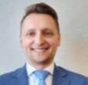

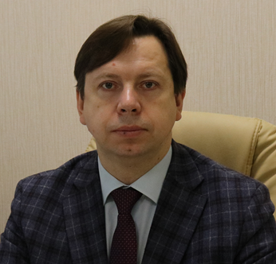
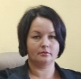
Финансирование |  | 255 678,8 тыс. рублей
На 01.03.2024 кассовое исполнение
1 662,56 тыс. рублей
(0,65 %)
КУРАТОР
РУКОВОДИТЕЛЬ
АДМИНИСТРАТОР
В.А.КУИМОВ
О.В.ДЕМИНА
О.Н.ГУРЕЕВ
Заместитель Губернатора области
Министр культуры Владимирской области
Заместитель Министра культуры
ЦЕЛЕВЫЕ ПОКАЗАТЕЛИ ПРОЕКТА НА 31.12.2024 |  | Базовое значение (на начало реализации) | План / Факт (прогноз*) |  |  |  |  |  |  |  |  |  |  | 2024
 |  |  | 01.02 | 01.03 | 01.04 | 01.05 | 01.06 | 01.07 | 01.08 | 01.09 | 01.10 | 01.11 | 01.12
ОЗР: Граждане получают дополнительные возможности для творческого развития и самореализации в современных учреждениях культуры, а также более широкий доступ к культурным ценностям
1. | Количество созданных (реконструированных) и капитально отремонтированных объектов организаций культуры (ед.) (нарастающим итогом) | 18 | 56/ 46 | 56/ 46 | 56/ 46 | 56/ 46 | 56/ 46 | 56/ 46 | 56/ 46 | 56/ 46 | 56/ 46 | 56/ 56 | 56/ 56 | 56**
2. | Количество организаций культуры, получивших современное оборудование (ед.) (нарастающим итогом) | 17 | 66/ 60 | 66/ 60 | 66/ 60 | 66/ 60 | 66/ 60 | 66/ 60 | 66/ 60 | 66/ 64 | 66/ 64 | 66/ 66 | 66/ 66 | 66**
*Значения показателей приведены в соответствие с дополнительным соглашением от 06.12.2022 № 054-2019-A10036-1/9 к Соглашению о реализации регионального проекта «Обеспечение качественно нового уровня развития инфраструктуры культуры («Культурная среда») (Владимирская область)» на территории Владимирской области

Slide 5
Финансирование |  | 255 678,8 тыс. рублей
На 01.03.2024 кассовое исполнение
1 662,56 тыс. рублей
(0,65 %)
КУРАТОР
РУКОВОДИТЕЛЬ
АДМИНИСТРАТОР
В.А.КУИМОВ
О.В.ДЕМИНА
О.Н.ГУРЕЕВ
Заместитель Губернатора области
Директор Департамента культуры Владимирской области
Заместитель Министра культуры
РЕЗУЛЬТАТЫ ПРОЕКТА НА 31.12.2024 |  | 2024 (факт/план) | Комментарий (1/3)
ОЗР: Граждане получают дополнительные возможности для творческого развития и самореализации в современных учреждениях культуры, а также более широкий доступ к культурным ценностям
1. | Построены (реконструированы) и (или) капитально отремонтированы культурно-досуговых учреждений в сельской местности | 28/35 | План: 0* тыс.руб. Касса: 0 тыс.руб.(0%). Контрактация – 100%. 1. Строительство Дома культуры в п.Галицы Гороховецкого района (на 50 человек, площадью 310 кв.м). Срок реализации: 2023-2024 гг. Техническая готовность: 15,4%. Заключены контракт на строительство Дома культуры с ООО «АРТ-СТРОЙ» на сумму 46 364,4 тыс.руб. и прямой договор на выполнение работ по строительному контролю. По состоянию на 29.02.2024 наблюдаются низкие темпы строительно-монтажных работ, в установленный срок (до 31.12.2023) не завершен федеральный объект, не израсходованы денежные средства 2023 года Финансирование на 2024 год не предусмотрено, но на данный момент формируется заявка для переноса средств неисполненной части субсидии 2023 года в размере 16 208,55670 тыс. руб. на 2024 год.
 |  |  | План: 22 101,48 тыс. руб. Касса: 0 тыс. руб. Контрактация: 17,9% На 2024 год запланированы капитальные ремонты 6 учреждений: МБУК «ЦНХТ посёлок Асерхово», Собинский р-н, д. Вышманово (контрактация – 0%, выполнение – 0%, касса – 0%) МБУК «Объединение сельских Домов культуры», о. Муром, пос.фаб.им. Войкова (контрактация – 0%, выполнение – 0%, касса – 0%) МБУК «Объединение сельских Домов культуры», о. Муром, д. Орлово (контрактация – 0%, выполнение – 0%, касса – 0%) МБУК «Рожденственский сельский Дом культуры» филиал Ельтинуновский СДК, Собинский р-н, д. Ельтесуново (контрактация – 94,9%, выполнение – 0%, касса – 0%) МКУ КДУ «Родина» сектор Андреевский сельский Дом культуры, Судогодский р-н, с. Мошок (контрактация – 0%, выполнение – 0%, касса – 0%) МБУК «Андреевский культурно-методический центр Бакинский клуб», Александровский р-н, с. Бакино (контрактация – 92,5%, выполнение – 0%, касса – 0%)

Slide 6
Финансирование |  | 255 678,8 тыс. рублей
На 01.03.2024 кассовое исполнение
1 662,56 тыс. рублей
(0,65 %)
КУРАТОР
РУКОВОДИТЕЛЬ
АДМИНИСТРАТОР
В.А.КУИМОВ
О.В.ДЕМИНА
О.Н.ГУРЕЕВ
Заместитель Губернатора области
Директор Департамента культуры Владимирской области
Заместитель Министра культуры
РЕЗУЛЬТАТЫ ПРОЕКТА НА 31.12.2024 |  | 2024 (факт/план) | Комментарий (2/3)
ОЗР: Граждане получают дополнительные возможности для творческого развития и самореализации в современных учреждениях культуры, а также более широкий доступ к культурным ценностям
2. | Построены центры культурного развития в субъектах Российской Федерации в городах с числом жителей до 300 000 человек | 0/1 | Предусмотрено: 125 041,53 тыс. рублей. Контрактация: 100%. Кассовое исполнение: 1662,56 тыс. рублей. Строительство Центра культурного развития по адресу: Владимирская область, Вязниковский район, город Вязники, ул. Мичуринская Контрактация 100%. Кассовое освоение: - от общего финансирования – 21,7%, - от финансирования 2024 года – 1,33%. Выполнение: 13,03% Существует риск: Нарушение сроков реализации мероприятий по строительству центра культурного развития по адресу: Владимирская область, Вязниковский район, город Вязники, ул. Мичуринская. Причина: Отставание от графика выполнения работ, отсутствие в полном объеме промежуточной приёмки работ
3. | Реконструированы и (или) капитально отремонтированы региональные и муниципальные детские школы искусств по видам искусств, единиц | 14/16 | Предусмотрено: 65 488,30 тыс. рублей. . Кассовое исполнение: 0,00 тыс. рублей. Контрактация: 0%. Капитальный ремонт здания МБУДО «Александровская районная детская школа искусств им. В.В.Зубова» Контрактация 0%. Кассовое освоение: 0% Выполнение: 0% 2. Капитальный ремонт здания МБУДО «Детская музыкальная школа им. С.И. Танеева» Контрактация 0%. Кассовое освоение: 0% Выполнение: 0% Заключены соглашения о предоставлении субсидии.

Slide 7
Финансирование |  | 255 678,8 тыс. рублей
На 01.03.2024 кассовое исполнение
1 662,56 тыс. рублей
(0,65 %)
КУРАТОР
РУКОВОДИТЕЛЬ
АДМИНИСТРАТОР
В.А.КУИМОВ
О.В.ДЕМИНА
О.Н.ГУРЕЕВ
Заместитель Губернатора области
Директор Департамента культуры Владимирской области
Заместитель Министра культуры
РЕЗУЛЬТАТЫ ПРОЕКТА НА 31.12.2024 |  | 2024 (факт/план) | Комментарий (3/3)
ОЗР: Граждане получают дополнительные возможности для творческого развития и самореализации в современных учреждениях культуры, а также более широкий доступ к культурным ценностям
4. | Технически оснащены муниципальные музеи | 4/7 | План: 19 656,400 тыс.руб. Кассовое исполнение: 0,00 тыс. рублей. Контрактация: 0%. ГБУК ВО «Муромский историко-художественный музей» (контрактация – 44,9%, выполнение – 0%, касса – 0%) МБУК г. Александров «Литературно-художественный музей Марины и Анастасии Цветаевых». (контрактация – 0%, выполнение – 0%, касса – 0%) МБУК «Историко-краеведческий музей Ковровского района» (контрактация – 18,9%, выполнение – 6,7%, касса – 0%) МБУК «Киржачский районный историко-краеведческий и художественный музей» (контрактация – 0%, выполнение – 0%, касса – 0%) Заключены соглашения о предоставлении субсидии.
5. | Переоснащены муниципальные библиотеки по модельному стандарту | 18/19 | План: 8421,1 тыс. руб. Кассовое освоение: 0 тыс. руб. (0%). Контрактация: 0%. МБУК «Ковровская центральная районная библиотека» Ковровского района (контрактация – 0%, выполнение – 0%, касса – 0%) Заключено соглашение о предоставлении субсидии.

Slide 8
Финансирование |  | 255 678,8 тыс. рублей
На 01.03.2024 кассовое исполнение
1 662,56 тыс. рублей
(0,65 %)
КУРАТОР
РУКОВОДИТЕЛЬ
АДМИНИСТРАТОР
В.А.КУИМОВ
О.В.ДЕМИНА
О.Н.ГУРЕЕВ
Заместитель Губернатора области
Директор Департамента культуры Владимирской области
Заместитель Министра культуры
РЕЗУЛЬТАТЫ ПРОЕКТА НА 31.12.2024 |  | 2024 (факт/план) | Комментарий (3/3)
ОЗР: Граждане получают дополнительные возможности для творческого развития и самореализации в современных учреждениях культуры, а также более широкий доступ к культурным ценностям
5. | Приобретены передвижные многофункциональные культурные центры (автоклубы) для обслуживания сельского населения субъектов Российской Федерации | 4/5 | План: 10520,7 тыс. руб. Кассовое освоение: 0 тыс. руб. (0%). Контрактация: 0%. МБУК «Районный центр культуры и досуга» Юрьев-Польского района(контрактация – 0%, выполнение – 0%, касса – 0%) Заключено соглашение о предоставлении субсидии.
7 | Приобретен специализированный автотранспорт для внестационарного обслуживания населения области | 6/7 | План: 3 793,00 тыс. рублей. Кассовое исполнение: 0,00 тыс. рублей. Контрактация: 0%. Поставка специализированного автотранспорта для внестационарного обслуживания населения области для Ковровского района (контрактация – 0%, выполнение – 0%, касса – 0%) Заключено соглашение о предоставлении субсидии.

Slide 9

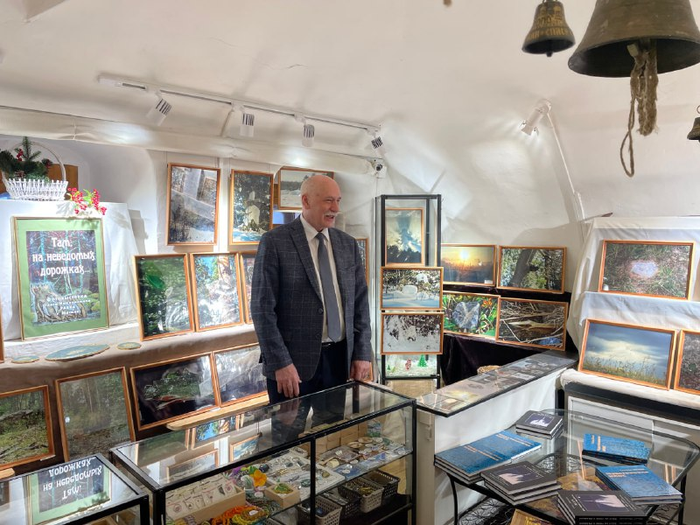
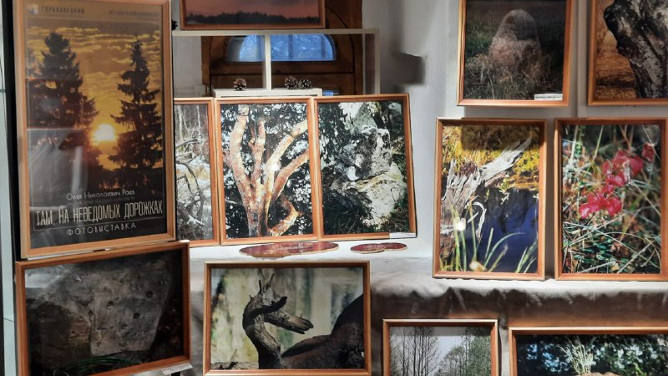
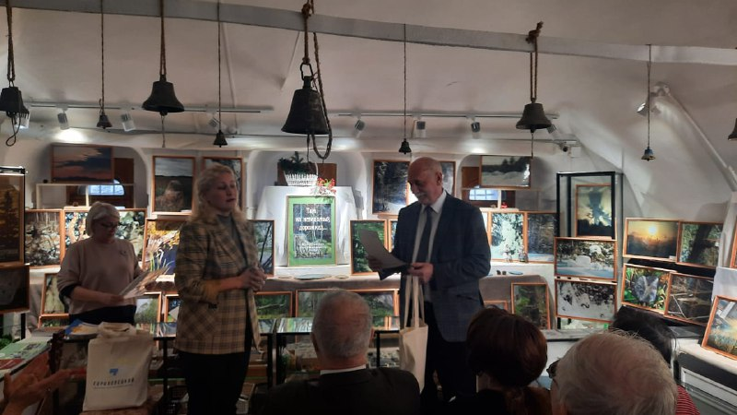
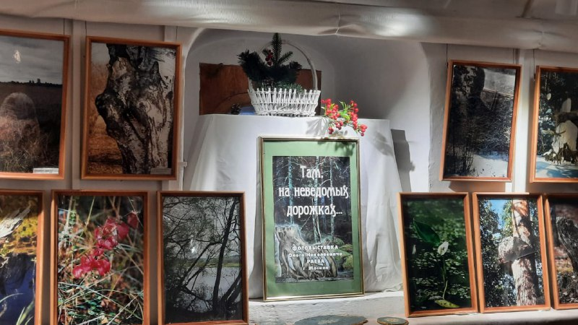
«Там, на неведомых дорожках»
Открытие фотовыставки Олега Николаевича Раева
В 2023 году ГБУК ВО «ГИАМ» учавствовал в проекте по техническому оснащению региональных и муниципальных музеев а рамках регионального проекта «Культурная среда» национального проекта «Культура».
В Арт-салоне Гороховецкого историко-архитектурного музея 7 февраля состоялось открытие фотовыставки Олега Николаевича Раева «Там, на неведомых дорожках»О.Н. Раев, человек необыкновенно интересный.
Олег Раев — заслуженный работник культуры Российской Федерации, ученый, кандидат технических наук, преподаватель Всероссийского государственного института кинематографии имени С. А. Герасимова.
Олег Николаевич много лет серьезно занимается художественной фотографией.
В фотопейзажах Олега Раева природа раскрывается по-особому – сказочно: в неприметной коряге ему удается разглядеть серого волка или лешего; в камне — окно в подземный мир или голову Минотавра; в зимней лесной елке — снежного человека…
Дополняют выставку графические работы художника Анатолия Алексеевича Асанова.
Выставка фотографий Олега Николаевича Раева «Там, на неведомых дорожках» будет работать до 24 марта 2024 года.
Notes:
9

Slide 10
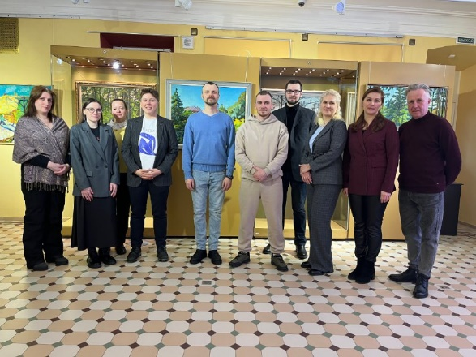
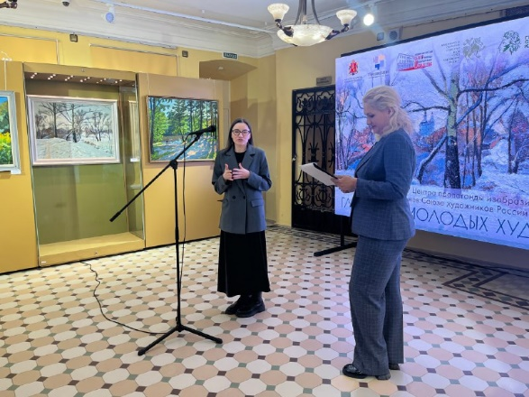
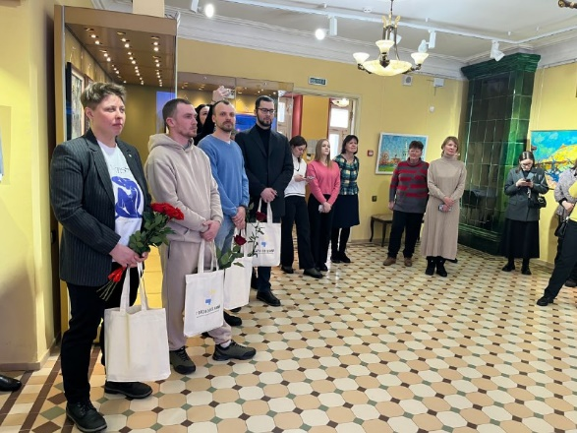
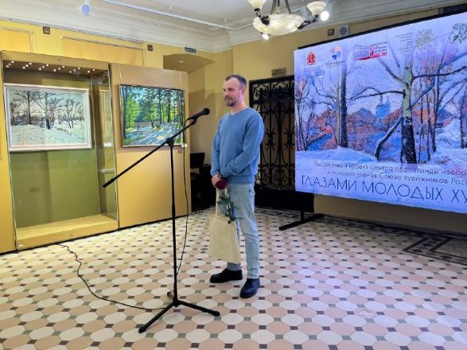
В Гороховце открылась областная молодежная выставка «Глазами молодых художников»
В Выставочном зале Гороховецкого историко-архитектурного музея 8 февраля 2024 года открылась выставка, которая в одной экспозиции объединила классическую живопись и современную скульптуру. Это возможность для молодых художников представить свои работы на суд не только гостей города, но и профессионалов и любителей художественного творчества.
Впервые молодые члены Союза художников России города Владимира заявили о себе на главной выставочной площадке Гороховецкого музея.
Организаторами выступили Гороховецкий историко-архитектурный музей, Центр пропаганды изобразительного искусства, областное отделение Союза художников России при поддержке Министерства культуры Владимирской области.
Notes:
10

Slide 11

Финансирование | 68 144,7 тыс. рублей
На 01.03.2024 кассовое исполнение
51,6 тыс. рублей
(0,1%)
КУРАТОР
РУКОВОДИТЕЛЬ
АДМИНИСТРАТОР
В.А.КУИМОВ
О.В.ДЕМИНА
О.Н.ГУРЕЕВ
Заместитель Губернатора области
Министр культуры Владимирской области
Заместитель Министра культуры
ЦЕЛЕВЫЕ ПОКАЗАТЕЛИ ПРОЕКТА НА 31.12.2024 |  | Базовое значение | План/Факт (Прогноз*) (1/1) |  |  |  |  |  |  |  |  |  |  | 2024
 |  |  | 01.02 | 01.03 | 01.04 | 01.05 | 01.06 | 01.07 | 01.08 | 01.09 | 01.10 | 01.11 | 01.12
ОЗР: Граждане получают дополнительные возможности для творческого развития и самореализации в современных учреждениях культуры, а также более широкий доступ к культурным ценностям
1 | Количество специалистов сферы культуры, повысивших квалификацию на базе Центров непрерывного образования и повышения квалификации творческих и управленческих кадров в сфере культуры | 0 | 1743/ 1741 | 1751/ 1764 | 1786/ 1786* | 1821/ 1821* | 1866/ 1866* | 1946/ 1946* | 1996/ 1996* | 2016/ 2016* | 2086/ 2086* | 2116/ 2116* | 2166/ 2166* | 2 196*
ОЗР: Граждане получают возможность поддержки творческих инициатив, направленных на укрепление российской гражданской идентичности и сохранение духовно-нравственных ценностей народов Российской Федерации
2 | Количество поддержанных творческих инициатив и проектов | 0 | 59/ 59 | 59/ 60 | 59/ 60* | 59/ 60* | 59/ 60* | 59/ 60* | 59/ 60* | 59/ 60* | 59/ 60* | 59/ 60* | 78/ 78* | 78*
3 | Количество любительских творческих коллективов, получивших грантовую поддержку | 0 | 30/ 30 | 30/ 30 | 30/ 30* | 30/ 30* | 30/ 30* | 30/ 30* | 30/ 30* | 30/ 30* | 30/ 30* | 30/ 30* | 30/ 30* | 38*
4 | Количество грантов некоммерческим организациям на творческие проекты, направленные на укрепление российской идентичности на основе духовнонравственных и культурных ценностей народов Российской Федерации, включая мероприятия, направленные на популяризацию русского языка и литературы, народных художественных промыслов и ремесел | 0 | 25/ 25 | 25/ 25 | 25/ 25* | 25/ 25* | 25/ 25* | 25/ 25* | 25/ 25* | 25/ 25* | 25/ 25* | 25/ 25* | 25/ 25* | 30*
ОЗР: Граждане получают дополнительную поддержку со стороны государства в развитии добровольческой (волонтерской) деятельности, что позволяет реализовывать социально-значимые проекты в сфере культуры и сохранения объектов культурного наследия (памятников истории и культуры) народов Российской Федерации
5 | Количество граждан, принимающих участие в добровольческой деятельности | 0 | 3071/ 3542 | 3101/ 3680 | 3131/ 3680* | 3161/ 3680* | 3191/ 3680* | 3221/ 3680* | 3251/ 3680* | 3281/ 3680* | 3311/ 3680* | 3341/ 3680* | 3371/ 3680* | 3680*

Slide 12
Финансирование | 68 144,7 тыс. рублей
На 01.03.2024 кассовое исполнение
51,6 тыс. рублей
(0,1%)
КУРАТОР
РУКОВОДИТЕЛЬ
АДМИНИСТРАТОР
В.А.КУИМОВ
О.В.ДЕМИНА
О.Н.ГУРЕЕВ
Заместитель Губернатора области
Министр культуры Владимирской области
Заместитель Министра культуры
РЕЗУЛЬТАТЫ ПРОЕКТА НА 31.12.2024 |  | 2024 (факт/ план) | Комментарий (1/7)
ОЗР: Граждане получают дополнительные возможности для творческого развития и самореализации в современных учреждениях культуры, а также более широкий доступ к культурным ценностям
1. | Повышена квалификация более 600 специалистов отрасли культуры (нарастающим итогом) на базе Центров непрерывного образования и повышения квалификации творческих и управленческих кадров в сфере культуры в период с 2019 по 2024 гг. (нарастающим итогом), человек | 1764/2196 | Информирование специалистов о зачисление на курсы повышения квалификации и сроках обучения осуществится после поступления уведомления от Министерства культуры РФ. Повышение квалификации специалистов отрасли культуры Владимирской области проходит в соответствии с графиками Центров непрерывного образования и повышения квалификации творческих и управленческих кадров в сфере культуры. По состоянию на 01.02.2024 повышение квалификации прошли 23 человека. С учетом нарастающего итога всего с 2019 года повышение квалификации прошли 1764 человека.
2. | Проведены областные конкурсные мероприятия среди учащихся образовательных учреждений культуры и искусства Владимирской области (нарастающим итогом), единиц | 66/76 | В 2023 году запланировано проведение 16 областных конкурсных мероприятий среди учащихся образовательных учреждений культуры и искусства Владимирской области. Подготовлен и утвержден приказ Министерства культуры от 31.01.2024 № 6-н "Об утверждении Плана областных конкурсных мероприятий (конкурсах, фестивалях, олимпиадах) на 2024 год" По состоянию на 01.03.2024 опубликованы итоги проведения 6 областных конкурсных мероприятия, в том числе регионального отборочного этапа Владимирской области в сфере культуры на Двадцать первые молодежные Дельфийские игры России. Всего с начала года в областных конкурсных мероприятиях приняло участие: - 287 учащихся; - 5 гитарных ансамблей; - 3 ансамбля ударных инструментов; - 7 ансамблей исполнителей на балалайке; - 5 ансамблей исполнителей на домре; - 1 ансамбль духовых инструментов.
Участие 12 МО: Вахромеевское, Второвское, Вязниковский район, Гороховецкий район, Гусь-Хрустальный район, Ковровский район, Кольчугинский район, Красносельское, Меленковский район, Селивановский район, Собинский район, Флорищинское.
Notes:
12

Slide 13
Финансирование | 68 144,7 тыс. рублей
На 01.03.2024 кассовое исполнение
51,6 тыс. рублей
(0,1%)
КУРАТОР
РУКОВОДИТЕЛЬ
АДМИНИСТРАТОР
В.А.КУИМОВ
О.В.ДЕМИНА
О.Н.ГУРЕЕВ
Заместитель Губернатора области
Министр культуры Владимирской области
Заместитель Министра культуры
РЕЗУЛЬТАТЫ ПРОЕКТА НА 31.12.2024 |  | 2023 (факт/ план) | Комментарий (2/7)
ОЗР: Граждане получают возможность поддержки творческих инициатив, направленных на укрепление российской гражданской идентичности и сохранение духовно-нравственных ценностей народов Российской Федерации
3. | Оказана государственная поддержка лучшим сельским учреждениям культуры, единиц | 32/42 | План: 1 031,31 тыс. руб (1 030,19 тыс. руб. по консолидированному бюджету на 01.03.2024) Кассовое исполнение: 0,0 тыс. руб. (0%). Министерством культуры ВО утвержден Приказ от 08.11.2023 № 423 "О порядке проведения конкурсного отбора муниципальных образований для предоставления и распределения субсидий на государственную поддержку лучших муниципальных учреждений культуры, находящихся на территории сельских поселений, и лучших работников муниципальных учреждений культуры, находящихся на территории сельских поселений, в 2024 году". Приказом Министерства культуры ВО от 19.12.2023 №486 утвержден перечень 10 сельских учреждений культуры, которым будет оказана государственная поддержка в 2024 году. Постановлением правительства Владимирской области от 31.01.2024 № 43 утверждено распределение бюджетам муниципальных образований субсидий, предоставляемых из областного бюджета, на 2024 год. Заключены соглашения с 9 МО о предоставлении межбюджетных трансфертов лучшим сельским учреждениям культуры: - Вахромеевское (поддержка 1 лучшего сельского учреждения культуры); - Второвское (поддержка 1 лучшего сельского учреждения культуры); - Вязниковский район (поддержка 1 лучшего сельского учреждения культуры); - Гусь-Хрустальный район (поддержка 1 лучшего сельского учреждения культуры); - Ковровский район (поддержка 2 лучших сельских учреждений культуры); - Кольчугинский район (поддержка 1 лучшего сельского учреждения культуры); - Красносельское (поддержка 1 лучшего сельского учреждения культуры); - Собинский район (поддержка 1 лучшего сельского учреждения культуры); - Флорищинское (поддержка 1 лучшего сельского учреждения культуры). Субсидия будет перечислена на счет МО в срок до 31.03.2024. .
Notes:
13

Slide 14
Финансирование | 68 144,7 тыс. рублей
На 01.03.2024 кассовое исполнение
51,6 тыс. рублей
(0,1%)
КУРАТОР
РУКОВОДИТЕЛЬ
АДМИНИСТРАТОР
В.А.КУИМОВ
О.В.ДЕМИНА
О.Н.ГУРЕЕВ
Заместитель Губернатора области
Министр культуры Владимирской области
Заместитель Министра культуры
РЕЗУЛЬТАТЫ ПРОЕКТА НА 31.12.2024 |  | 2023 (факт/ план) | Комментарий (3/7)
ОЗР: Граждане получают возможность поддержки творческих инициатив, направленных на укрепление российской гражданской идентичности и сохранение духовно-нравственных ценностей народов Российской Федерации
4. | Оказана государственная поддержка лучшим работникам сельских учреждений культуры, человек | 27/36 | План: 464,55 тыс. руб. Кассовое исполнение: 51,62 тыс. руб. (11,1%) Министерством культуры ВО утвержден Приказ от 08.11.2023 № 423 "О порядке проведения конкурсного отбора муниципальных образований для предоставления и распределения субсидий на государственную поддержку лучших муниципальных учреждений культуры, находящихся на территории сельских поселений, и лучших работников муниципальных учреждений культуры, находящихся на территории сельских поселений, в 2024 году". Приказом Министерства культуры ВО от 19.12.2023 №486 утвержден перечень 9 работников сельских учреждений культуры, которым будет оказана государственная поддержка в 2024 году. Постановлением правительства Владимирской области от 31.01.2024 № 43 утверждено распределение бюджетам муниципальных образований субсидий, предоставляемых из областного бюджета, на 2024 год. Заключены соглашения с 6 МО о предоставлении межбюджетных трансфертов лучшим работникам сельских учреждений культуры: - Вязниковский район (поддержка 1 лучшего работника сельского учреждения культуры); - Гороховецкий район (поддержка 2 лучших работников сельских учреждений культуры); - Ковровский район (поддержка 3 лучших работников сельских учреждений культуры); - Меленковский район (поддержка 1 лучшего работника сельского учреждения культуры); - Селивановский район (поддержка 1 лучшего работника сельского учреждения культуры); - Собинский район (поддержка 1 лучшего работника сельского учреждения культуры). В феврале Министерством культуры ВО до 1 МО доведена субсидия на государственную поддержку отрасли культуры на поддержку лучших работников сельских учреждений. В феврале денежное поощрение в рамках субсидии на поддержку лучших работников сельских учреждений культуры получил 1 работник. Субсидия будет перечислена на счет 5 МО в срок до 31.03.2024
Notes:
14

Slide 15
Финансирование | 68 144,7 тыс. рублей
На 01.03.2024 кассовое исполнение
51,6 тыс. рублей
(0,1%)
КУРАТОР
РУКОВОДИТЕЛЬ
АДМИНИСТРАТОР
В.А.КУИМОВ
О.В.ДЕМИНА
О.Н.ГУРЕЕВ
Заместитель Губернатора области
Министр культуры Владимирской области
Заместитель Министра культуры
РЕЗУЛЬТАТЫ ПРОЕКТА НА 31.12.2024 |  | 2024 (факт/ план) | Комментарий (4/7)
ОЗР: Граждане получают возможность поддержки творческих инициатив, направленных на укрепление российской гражданской идентичности и сохранение духовно-нравственных ценностей народов Российской Федерации
5. | Организованы выставочные проекты федеральных и региональных музеев (нарастающим итогом), единиц | 10/13 | План: 2000,0 тыс. руб. Кассовое исполнение: 0,0 тыс. руб. (0%), Контрактация — 13,75%. С ГБУК ВО «Центр пропаганды изобразительного искусства» и ГБУК ВО «Гороховецкий историко-архитектурный музей» заключено соглашение «О предоставлении из областного бюджета областному бюджетному (автономному) учреждению субсидии в соответствии с абзацем вторым пункта 1 статьи 78.1 «Бюджетного кодекса Российской Федерации». В 2024 году планируется провести 3 выставочных проекта на базе ГБУК ВО «Центр пропаганды изобразительного искусства» и ГБУК ВО «Гороховецкий историко-архитектурный музей»: - Совместный выставочный проект ГБУК ВО «Центр пропаганды изобразительного искусства» и ГАУК ЯО «Ярославский художественный музей» – «Тихие вечера. Лунная ночь». Период проведения: 11.10.2024-08.12.2024. Предусмотрено: 1 500,0 тыс. руб. Контрактация: 0%. Кассовое исполнение: 0,0 тыс. руб. (0%); - Совместный выставочный проекта ГБУК ВО «Гороховецкий историко-архитектурный музей» и ФГБУК «Государственный центральный театральный музей имени А.А. Бахрушина» – «Из жизни Большого: путь творца». Период проведения: 15.03.2024-28.04.2024. Предусмотрено: 250,0 тыс. руб. Контрактация: 20%.Кассовое исполнение: 0,0 тыс. руб. (0%); - Совместный выставочный проекта ГБУК ВО «Гороховецкий историко-архитектурный музей» и ФГБУК «Государственный историко-архитектурный и художественный музей-заповедник «Остров-град Свияжск» – «Мокрая археология». Период проведения: 14.08.2024-06.10.2024. Предусмотрено: 250,0 тыс. руб. Контрактация: 90%. Кассовое исполнение: 0,0 тыс. руб. (0%).
6. | Обеспечено участие любительских творческих коллективов учреждений культуры области во Всероссийском Фестивале любительских творческих коллективов с вручением грантов лучшим коллективам (нарастающим итогом), единиц | 5/6 | В 2024 году Владимирскую область на Всероссийском фестивале-конкурсе любительских творческих коллективов в номинации «Культура – это мы!» будут представлять 5 коллективов: образцовый хореографический ансамбль «ЧАС ПИК» МУК Камешковский РДК «13 Октября», Народный театр МБУ г. Кольчугино «Центр культуры, молодежной политики и туризма», Народный цирковой коллектив «Романтик» МБУК Дом культуры «Вербовский», Народный коллектив Муниципальный духовой оркестр имени Е.К. Соловьёва МБУК «Единый социально-культурный центр» г. Гусь-Хрустальный, Народный коллектив «Академический хор «Вдохновение» МБУК «Культурный центр «Досуг» г. Радужный. В ФГБУК "Государственный Российский Дом народного творчества им В.Д. Поленова" направлены заявки на участие коллективов Владимирской области во Всероссийском фестивале-конкурсе любительских творческих коллективов. II этап (очный) пройдет в апреле-мае 2024 года.
Notes:
15

Slide 16
Финансирование | 68 144,7 тыс. рублей
На 01.03.2024 кассовое исполнение
51,6 тыс. рублей
(0,1%)
КУРАТОР
РУКОВОДИТЕЛЬ
АДМИНИСТРАТОР
В.А.КУИМОВ
О.В.ДЕМИНА
О.Н.ГУРЕЕВ
Заместитель Губернатора области
Министр культуры Владимирской области
Заместитель Министра культуры
РЕЗУЛЬТАТЫ ПРОЕКТА НА 31.12.2024 |  | 2024 (факт/ план) | Комментарий (5/7)
ОЗР: Граждане получают возможность поддержки творческих инициатив, направленных на укрепление российской гражданской идентичности и сохранение духовно-нравственных ценностей народов Российской Федерации
7. | Проведены масштабные фестивальные проекты (нарастающим итогом), единиц | 25/30 | План: 59 150,0 тыс. руб. Кассовое исполнение: 0,0 тыс. руб. (0%) . Контрактация – 0%. С ГАУК ВО «Центр классической музыки» и ГАУК ВО «Владимирский областной академический театр драмы» заключено соглашение "О предоставлении из областного бюджета областному бюджетному (автономному) учреждению субсидии в соответствии с абзацем вторым пункта 1 статьи 78.1 «Бюджетного кодекса Российской Федерации". В 2024 году планируется проведение 5 масштабных фестивальных проектов, организуемых ГАУК ВО «Центр классической музыки» и ГАУК ВО «Владимирский областной академический театр драмы»: - Фестиваль классической музыки «Симфоническая экспедиция». Период проведения: 06.06.2024-14.06.2024. Предусмотрено: 8 000,0 тыс.руб. Контрактация: 0%. Кассовое исполнение: 0,0 тыс.руб. (0%); - Фестиваль «Alma mater: «Новые Имена в Суздале». Период проведения: 29.06.2024-30.06.2024. Предусмотрено: 15 000,0 тыс.руб. Контрактация: 0%. Кассовое исполнение: 0,0 тыс.руб. (0%); - Всероссийский фестиваль духовной музыки и колокольных звонов «Лето Господне». Период проведения: 09.08.2024-11.08.2024. Предусмотрено: 7 150,0 тыс.руб. Контрактация: 0%. Кассовое исполнение: 0,0 тыс.руб. (0%); - Театральный фестиваль «Княгиня Ольга». Период проведения: Август 2024. Предусмотрено: 12 000,0 тыс.руб. Контрактация: 0%. Кассовое исполнение: 0,0 тыс.руб. (0%); - Фестиваль «У Золотых ворот». Период проведения: Ноябрь 2024. Предусмотрено: 17 000,0 тыс.руб. Контрактация: 0%. Кассовое исполнение: 0,0 тыс.руб. (0%).
Notes:
16

Slide 17
Финансирование | 68 144,7 тыс. рублей
На 01.03.2024 кассовое исполнение
51,6 тыс. рублей
(0,1%)
КУРАТОР
РУКОВОДИТЕЛЬ
АДМИНИСТРАТОР
В.А.КУИМОВ
О.В.ДЕМИНА
О.Н.ГУРЕЕВ
Заместитель Губернатора области
Министр культуры Владимирской области
Заместитель Министра культуры
РЕЗУЛЬТАТЫ ПРОЕКТА НА 31.12.2024 |  | 2024 (факт/ план) | Комментарий (6/7)
ОЗР: Граждане получают возможность поддержки творческих инициатив, направленных на укрепление российской гражданской идентичности и сохранение духовно-нравственных ценностей народов Российской Федерации
8. | Организована грантовая поддержка любительских творческих коллективов (нарастающим итогом), единиц | 30/38 | Предусмотрено: 4 000,0 тыс. рублей. Кассовое исполнение: 0,0 тыс. руб. (0%). Распределение субсидий производится на конкурсной основе. Утвержден приказ Министерства культуры от 22.01.2024 № 4-н «О конкурсном отборе заявок на поддержку любительских творческих коллективов». Сбор заявок от любительских творческих коллектив осуществляется до 29.02.2024. Проведение заседания конкурсной комиссии планируется в марте 2024 года.
Notes:
17

Slide 18
Финансирование | 68 144,7 тыс. рублей
На 01.03.2024 кассовое исполнение
51,6 тыс. рублей
(0,1%)
КУРАТОР
РУКОВОДИТЕЛЬ
АДМИНИСТРАТОР
В.А.КУИМОВ
О.В.ДЕМИНА
О.Н.ГУРЕЕВ
Заместитель Губернатора области
Министр культуры Владимирской области
Заместитель Министра культуры
РЕЗУЛЬТАТЫ ПРОЕКТА НА 31.12.2024 |  |  | 2024 (факт/ план) | Комментарий (7/7)
ОЗР: Граждане получают возможность поддержки творческих инициатив, направленных на укрепление российской гражданской идентичности и сохранение духовно-нравственных ценностей народов Российской Федерации
9 | Организована грантовая поддержка НКО на творческие проекты, направленные на укрепление российской гражданской идентичности на основе духовно-нравственных и культурных ценностей народов Российской Федерации, включая мероприятия, направленные на популяризацию русского языка и литературы, народных художественных промыслов и ремесел (нарастающим итогом), единиц |  | 25/30 | План: 1 500,0 тыс.руб. Кассовое исполнение: 0,0 тыс.руб. (0%). Распределение субсидий производится на конкурсной основе. Утверждение приказа о проведении конкурсного отбора среди НКО планируется в срок до 31.03.2023. Проведение конкурсного отбора состоится до 31.05.2023.
ОЗР: Граждане получают возможность поддержки творческих инициатив, направленных на укрепление российской гражданской идентичности и сохранение духовно-нравственных ценностей народов Российской Федерации
10 |  | Принято участие в формировании базы данных «Волонтеры культуры» (нарастающим итогом), человек | 3680/3401 | В 2024 году в соответствии с плановым значением, установленным соглашением о реализации регионального проекта, в региональный добровольческий центр "Волонтеры культуры" запланировано привлечь не менее 360 человек (нарастающим итогом 2019-2024 - 3401 человек). По состоянию на 01.03.2024: - РЦ «Волонтёры культуры» оказано содействие в организации и проведении 10 мероприятий; - В мероприятиях центра приняли участие 15 волонтеров; - Зарегистрировано 138 волонтеров. С учетом нарастающего итога всего с 2019 года зарегистрировано 3680 волонтеров.
Notes:
18

Slide 19


Лучшие сельские учреждения культуры Владимирской области и их работники получат региональные субсидии
Сельским клубам, библиотекам и музеям Владимирской области, победившим в конкурсном отборе на предоставление субсидий в рамках регионального проекта «Творческие люди» нацпроекта «Культура», направлено почти 1,5 млн рублей. Соответствующее постановление подписал Губернатор Александр Авдеев. Государственную поддержку получат 10 лучших муниципальных учреждений культуры и 9 их работников. Сумма субсидии учреждению превышает 102 тыс. рублей, работнику – 51 тыс. рублей.
Всего в конкурсную комиссию были представлены заявки на 33 сельских учреждения и 13 их работников, в том числе: 17 клубных учреждений, 16 библиотек, 5 работников клубных учреждений, 8 работников библиотек Александровского, Вязниковского, Гороховецкого, Гусь-Хрустального, Камешковского, Ковровского, Кольчугинского, Меленковского, Муромского, Петушинского, Селивановского, Собинского, Судогодского и Юрьев-Польского районов.

Slide 20
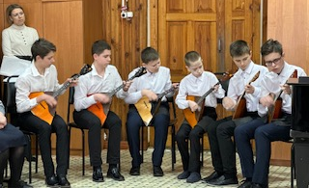
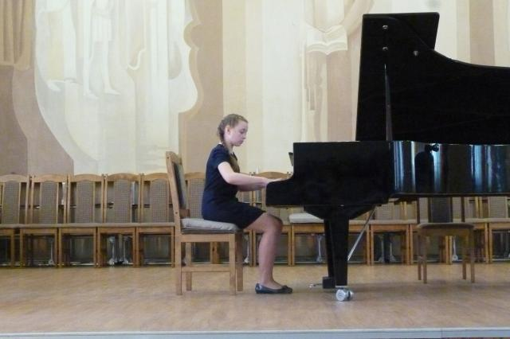
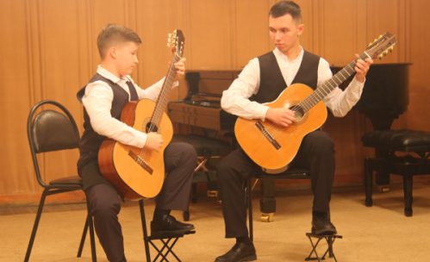
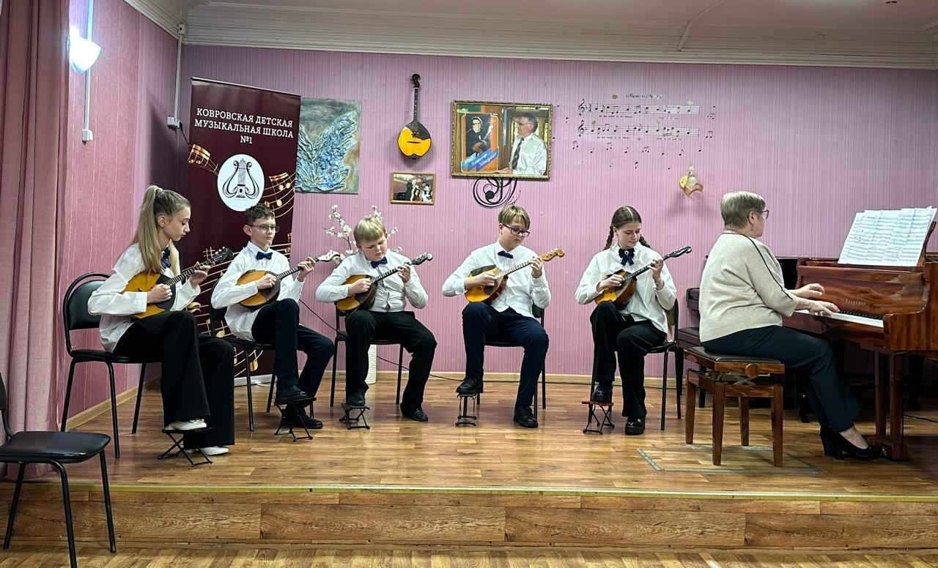
Во Владимирской области продолжается проведение областных конкурсных мероприятий среди учащихся образовательных учреждений культуры и искусства Владимирской области
8 февраля 2024 года на базе МБУДО «Ковровская детская музыкальная школа №1» прошел Областной конкурс юных исполнителей на домре им. В.А. Никулина.
Конкурс направлен на сохранение традиций российской национальной культуры, выявление и поддержку юных дарований, пропаганду домры как русского народного инструмента.
В этом году свои конкурсные выступления представили тридцать пять солистов и пять ансамблей детских школ искусств и детских музыкальных школ города Владимира и Владимирской области
10 февраля 2024 года на базе МБУДО «Ковровская детская школа искусств им. М.В. Иорданского» прошел Областной конкурс юных исполнителей на балалайке им. А.Г. Груманова. Конкурс проводится с периодичностью раз в 3 года и направлен на сохранение традиций российской национальной культуры, широкую пропаганду классической, русской и зарубежной музыки.
Всего в конкурсе приняли участие шестнадцать солистов и восемь ансамблей детских школ искусств и детских музыкальных школ города Владимира и Владимирской области.
17 февраля 2024 года на базе МБУДО «Детская музыкальная школа №1 им. С.И. Танеева» в г. Владимире прошел Областной открытый конкурс юных пианистов имени С.И. Танеева. Конкурс проводится с 1989 года и посвящен выдающемуся русскому композитору, пианисту и ученику П.И. Чайковского Сергею Ивановичу Танееву, родившемуся в г. Владимир. Конкурс направлен на приобщение подрастающего поколения к ценностям русской культуры, выявление и поддержка юных дарований, пропаганде русской фортепианной музыки.

Slide 21
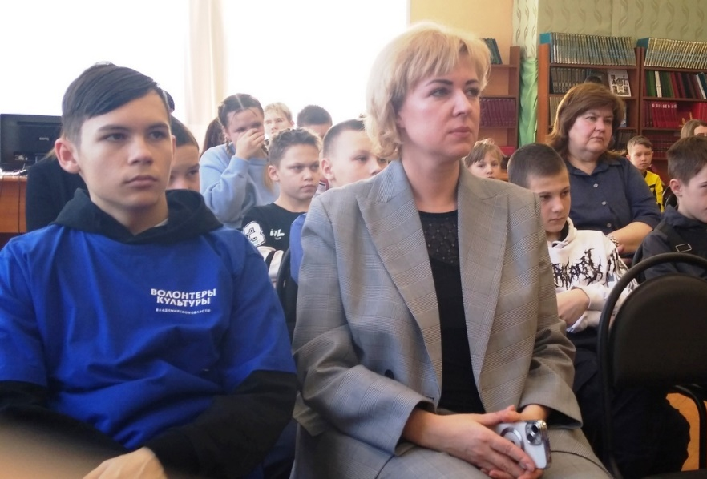
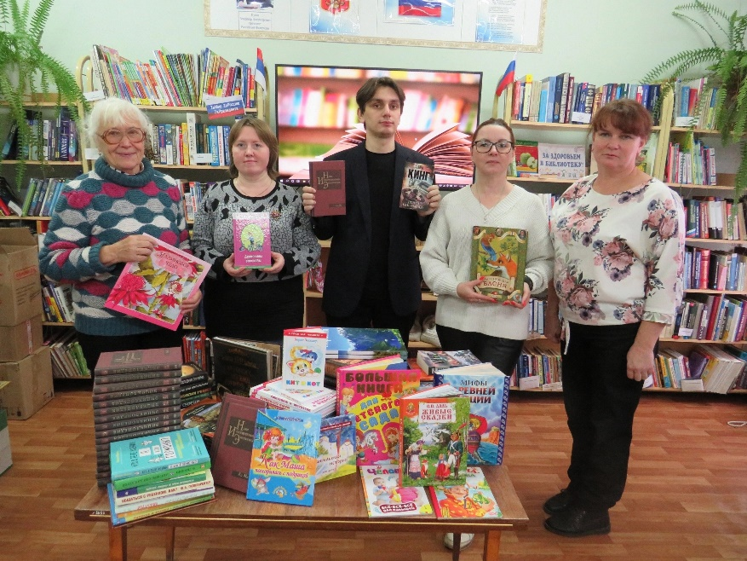
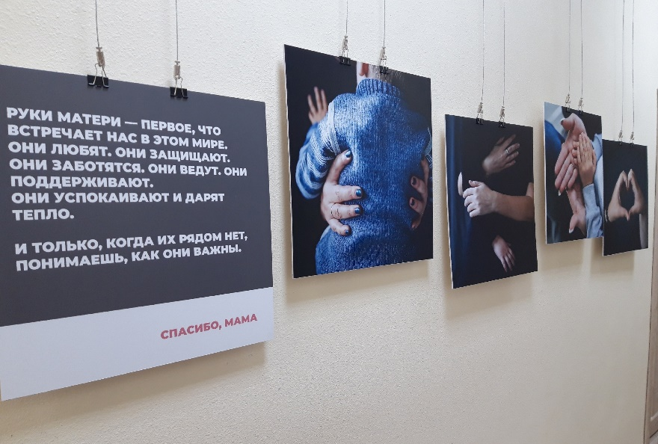
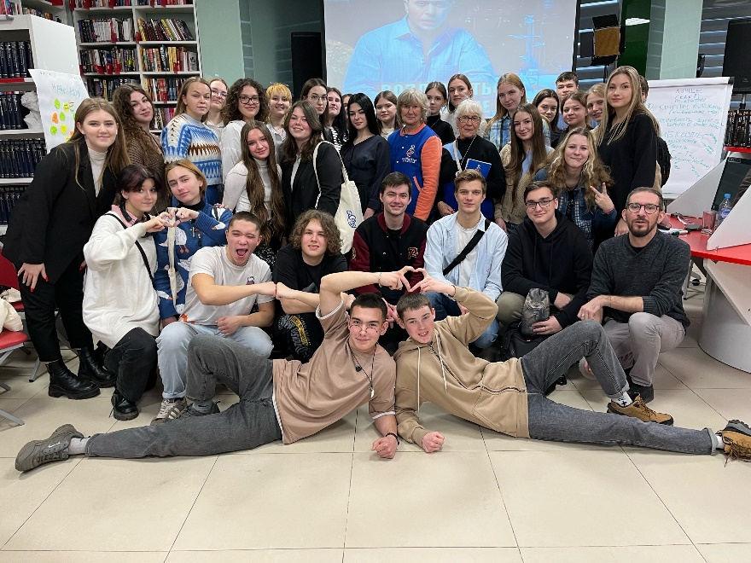
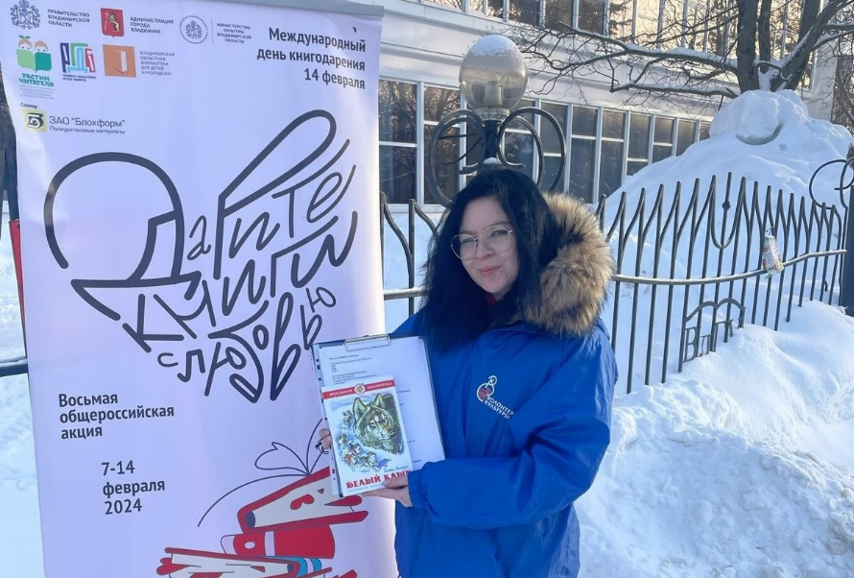
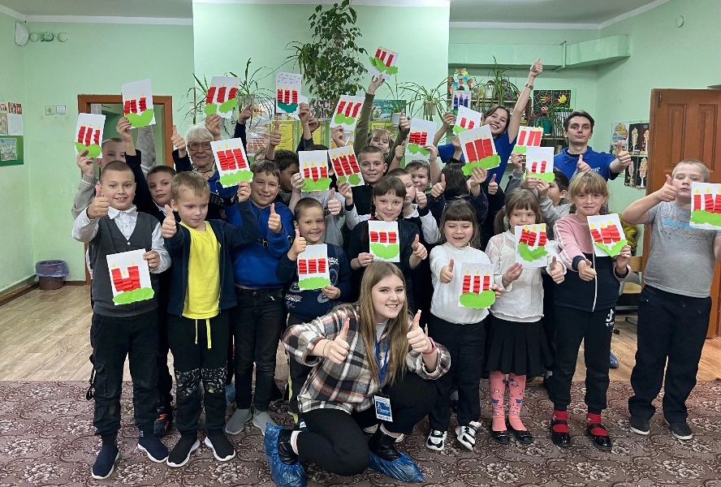
Мероприятия с участием
Волонтеров культуры Владимирской области
6 февраля волонтеры культуры помогли в монтаже фотовыставки «Руки матери», которая проходила во Владимирской областной библиотеке для детей и молодежи. Героинями выставки стали владимирские мамы, воспитывающие особенных детей. Это совместный проект организации «Владимирские дети-ангелы» и фотографа Константина Захарова, направленный на привлечение внимания к данной теме.
14 февраля активисты добровольческого центра приняли участие в акции «Дарите книги с любовью». 14 февраля отмечается день книгодарения, который отмечается с целью поощрения чтения и распространения книг среди населения. На трех площадках города Владимира волонтеры подарили книги местным жителям, правильно ответившим на вопросы литературной викторины.
8 февраля два волонтера приняли участие в проведении познавательной игры «Защитники земли русской», которая состоялась в Городском библиотечном информационном центре в г. Гусь-Хрустальный. Целью проведения игры было обращение внимание школьников к именам выдающихся защитников и героев нашей страны.
Notes:
21

Slide 22

Финансирование | 730,0 тыс. рублей
На 01.03.2024 кассовое исполнение
90,0 тыс. рублей
(12,3%)
КУРАТОР
РУКОВОДИТЕЛЬ
АДМИНИСТРАТОР
В.А.КУИМОВ
О.В.ДЕМИНА
О.Н.ГУРЕЕВ
Заместитель Губернатора области
Министр культуры Владимирской области
Заместитель Министра культуры
ЦЕЛЕВЫЕ ПОКАЗАТЕЛИ ПРОЕКТА НА 31.12.2024 |  | Базовое значение | План / Факт (прогноз*) |  |  |  |  |  |  |  |  |  |  | 2024
 |  |  | 01.02 | 01.03 | 01.04 | 01.05 | 01.06 | 01.07 | 01.08 | 01.09 | 01.10 | 01.11 | 01.12
ОЗР: Граждане получают дополнительные возможности для творческого развития и самореализации в современных учреждениях культуры, а также более широкий доступ к культурным ценностям
1. | Количество выставочных проектов, снабженных цифровыми гидами в формате дополненной реальности (нарастающим итогом), ед. | 0 | 5/5 | 5/5 | 5/5* | 5/5* | 5/5* | 5/5* | 5/5* | 5/5* | 6/6* | 6/6* | 6/6 | 6
2. | Количество онлайн-трансляций мероприятий, размещаемых на портале «Культура.РФ», ед.* *в т.ч. региональные онлайн - трансляции | 0 | 788/ 788 | 806/ 806 | 827/ 827* | 830/ 830* | 837/ 837* | 845/ 845* | 849/ 849* | 855/ 855* | 861/ 861* | 870/ 870* | 878/ 878* | 880*

Slide 23
Финансирование | 730,0 тыс. рублей
На 01.03.2024 кассовое исполнение
90,0 тыс. рублей
(12,3%)
КУРАТОР
РУКОВОДИТЕЛЬ
АДМИНИСТРАТОР
В.А.КУИМОВ
О.В.ДЕМИНА
О.Н.ГУРЕЕВ
Заместитель Губернатора области
Министр культуры Владимирской области
Заместитель Министра культуры
РЕЗУЛЬТАТЫ ПРОЕКТА НА 31.12.2024 |  | 2024 (факт/план) | Комментарий (1/3)
ОЗР: Граждане получают дополнительные возможности для творческого развития и самореализации в современных учреждениях культуры, а также более широкий доступ к культурным ценностям
1. | Проведены федеральные онлайн - трансляции мероприятий, размещаемые на портале «Культура.РФ» (нарастающим итогом), единиц | 5/6 | В 2024 году запланировано проведение 1-ой федеральной онлайн-трансляции, размещаемой на портале "Культура.РФ". Подача заявок на её проведение осуществляется в срок до 30.09.2024, проведение - до 30.11.2024. Сбор заявок на проведение федеральных онлайн-трансляций мероприятий, запланированных к проведению с 14 марта по 31 июля 2024 года, был открыт в период с 6 февраля по 25 февраля 2024 в соответствии с письмом Министерства культуры Российской Федерации от 08.02.2024 № 100-01.1-39@-НП. Подано четыре заявки следующими учреждениями культуры: - ГАУК ВО «Владимирский областной театр кукол» (спектакль «Собор. Белокаменная фантазия»); - ГБПОУ ВО «Владимирский областной колледж культуры и искусства» (спектакль «Завтра была…»); - ГАУК ВО «Владимирская областная филармония» (программа «От Москвы до Бреста» ); - МБУК «Муромский городской театр» (фестиваль-конкурс «Во имя Семьи, Любви и Верности»). Осуществляется мониторинг отбора заявок Министерством культуры РФ.

Slide 24
Финансирование | 730,0 тыс. рублей
На 01.03.2024 кассовое исполнение
90,0 тыс. рублей
(12,3%)
КУРАТОР
РУКОВОДИТЕЛЬ
АДМИНИСТРАТОР
В.А.КУИМОВ
О.В.ДЕМИНА
О.Н.ГУРЕЕВ
Заместитель Губернатора области
Министр культуры Владимирской области
Заместитель Министра культуры
РЕЗУЛЬТАТЫ ПРОЕКТА НА 31.12.2024 |  | 2024 (факт/ план) | Комментарий (2/3)
ОЗР: Граждане получают дополнительные возможности для творческого развития и самореализации в современных учреждениях культуры, а также более широкий доступ к культурным ценностям
2. | Проведены региональные онлайн-трансляции мероприятий, размещаемые на портале «Культура.РФ», нарастающим итогом, единиц | 806/880 | Предусмотрено 430,0 тыс.рублей. Кассовое исполнение: 0,0 тыс.рублей. Освоено: 0%. Контрактация — 0%. В 2024 году запланирована закупка оборудования для проведения онлайн-трансляций в ГБУК «Владимирская областная научная библиотека им. М.Горького» (заключено соглашение). Осуществляется процесс заключения договоров по процедуре единственного поставщика в срок до 30.09.2024, поставка - в срок до 30.09.2024, оплата услуг – 15.10.2024. За январь – февраль 2024 года проведено 26 региональных онлайн-трансляций, размещенных на портале «Культура.РФ»: - ГАУК ВО «Владимирский областной театр кукол» - 3, - ГАУК ВО «Центр классической музыки» - 6, - ГАУК ВО «Владимирская областная филармония» - 6, - ГБУК ВО «Владимирская областная универсальная научная библиотека им. М.Горького» - 5, - ГБУК ВО «Владимирская областная библиотека для детей и молодежи» (корпус 2) – 1; - Центральная районная библиотека МУК «ЦБС Селивановского района» - 1; - Библиотека семейного чтения имени Ю.Н. Синицына МБУК «ЦБС г.Коврова» - 1; - МБУК ВО «Селивановский районный Центр культуры и досуга» - 1; - ГАУК ВО «Владимирский областной Дом работников искусств» - 1; - Горкинский дом культуры – 1.

Slide 25
Финансирование | 730,0 тыс. рублей
На 01.03.2024 кассовое исполнение
90,0 тыс. рублей
(12,3%)
КУРАТОР
РУКОВОДИТЕЛЬ
АДМИНИСТРАТОР
В.А.КУИМОВ
О.В.ДЕМИНА
О.Н.ГУРЕЕВ
Заместитель Губернатора области
Министр культуры Владимирской области
Заместитель Министра культуры
РЕЗУЛЬТАТЫ ПРОЕКТА НА 31.12.2024 |  | 2024 (факт/ план) | Комментарий (3/3)
ОЗР: Граждане получают дополнительные возможности для творческого развития и самореализации в современных учреждениях культуры, а также более широкий доступ к культурным ценностям
3. | Созданы мультимедиа-гиды по музеям и выставочным проектам с применением технологии дополненной реальности (нарастающим итогом), единиц | 5/6 | Предусмотрено 300,0 тыс.рублей. Кассовое исполнение: 90,0 тыс.рублей. Освоено: 30%. Контрактация — 100%. В 2024 году запланировано создание 1 мультимедиа-гид в ГБУК ВО "Центр Пропаганды Изобразительного Искусства" по экспозиции «Владимирская школа живописи» (по адресу: г. Владимир, ул. Большая Московская, 24) (заключено соглашение). По состоянию на 01.03.2024 заключено соглашение между Министерством культуры Владимирской области и ГБУК ВО "ЦПИИ", закупка включена в план-график закупок, заключен один договор по процедуре единственного поставщика. В соответствии с договором произведена оплата авансовых платежей исполнителям работ (услуг) в общей сумме 90,0 тыс. рублей (30% от стоимости договора). Поставка и полная оплата услуг - в срок до 30.09.2024.
ОМСу, участвующие в реализации проекта, отсутствуют

Slide 26

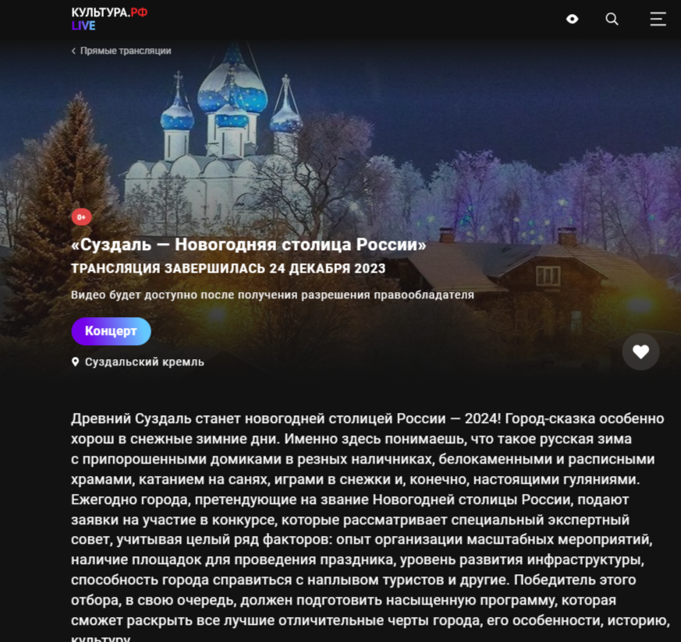

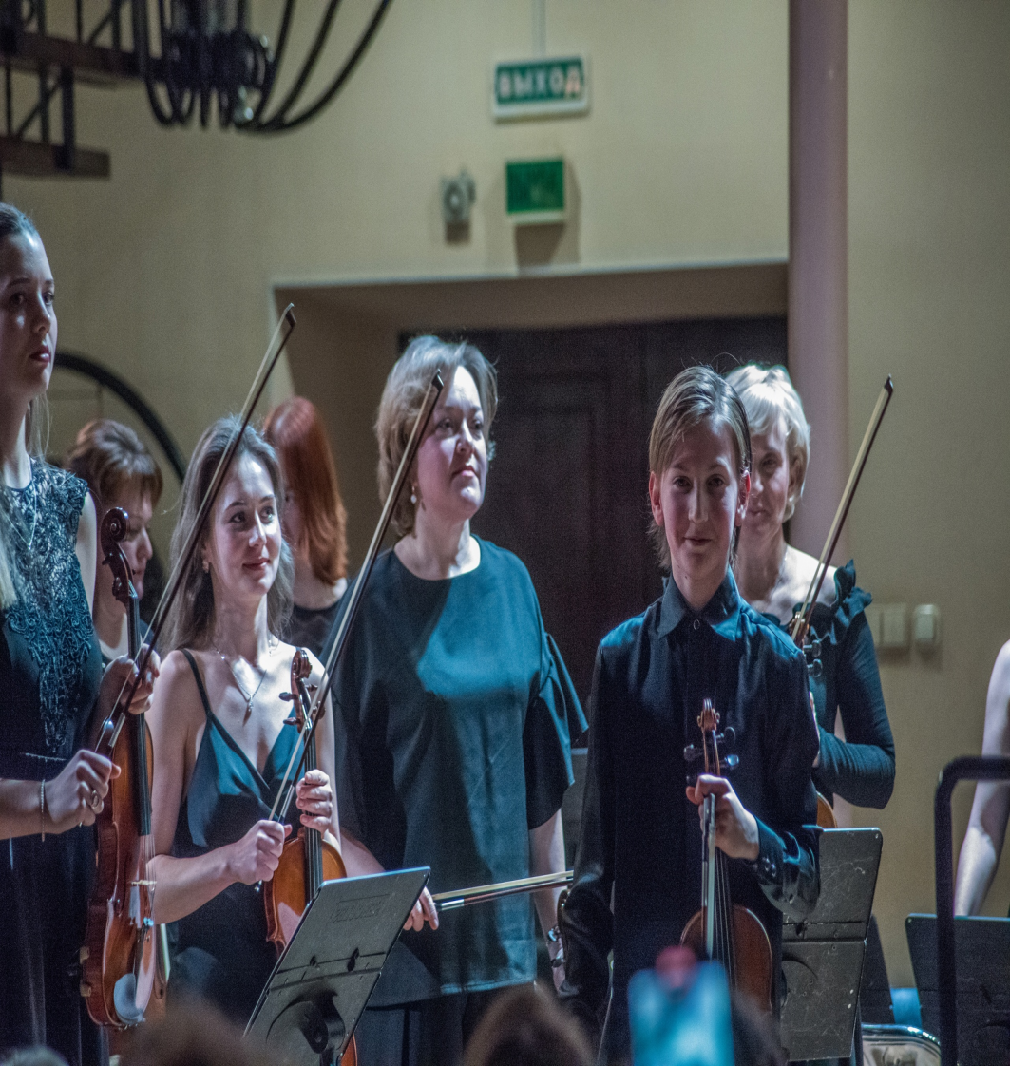



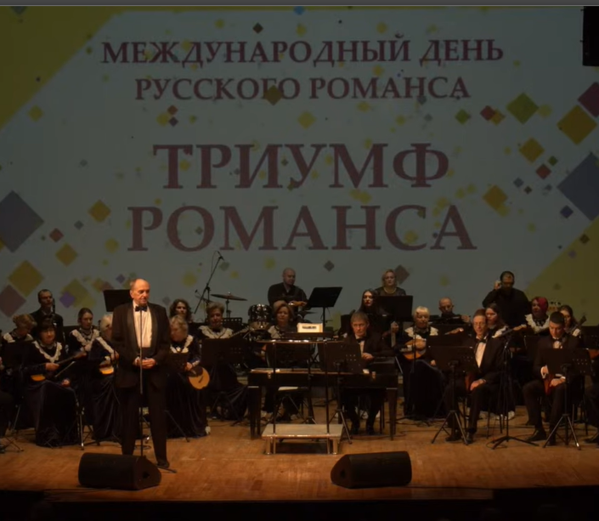
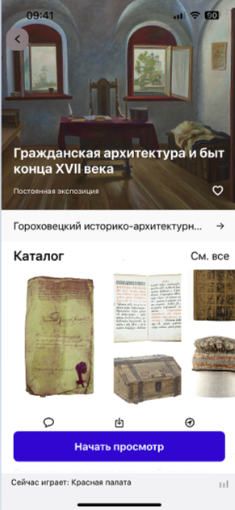
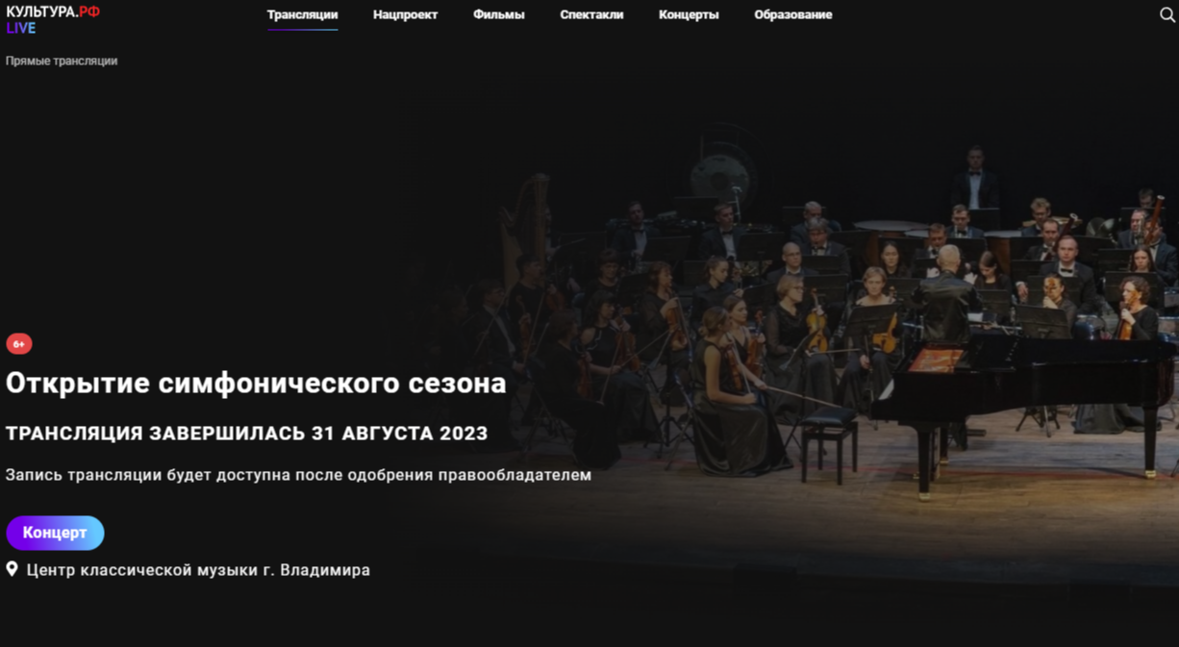
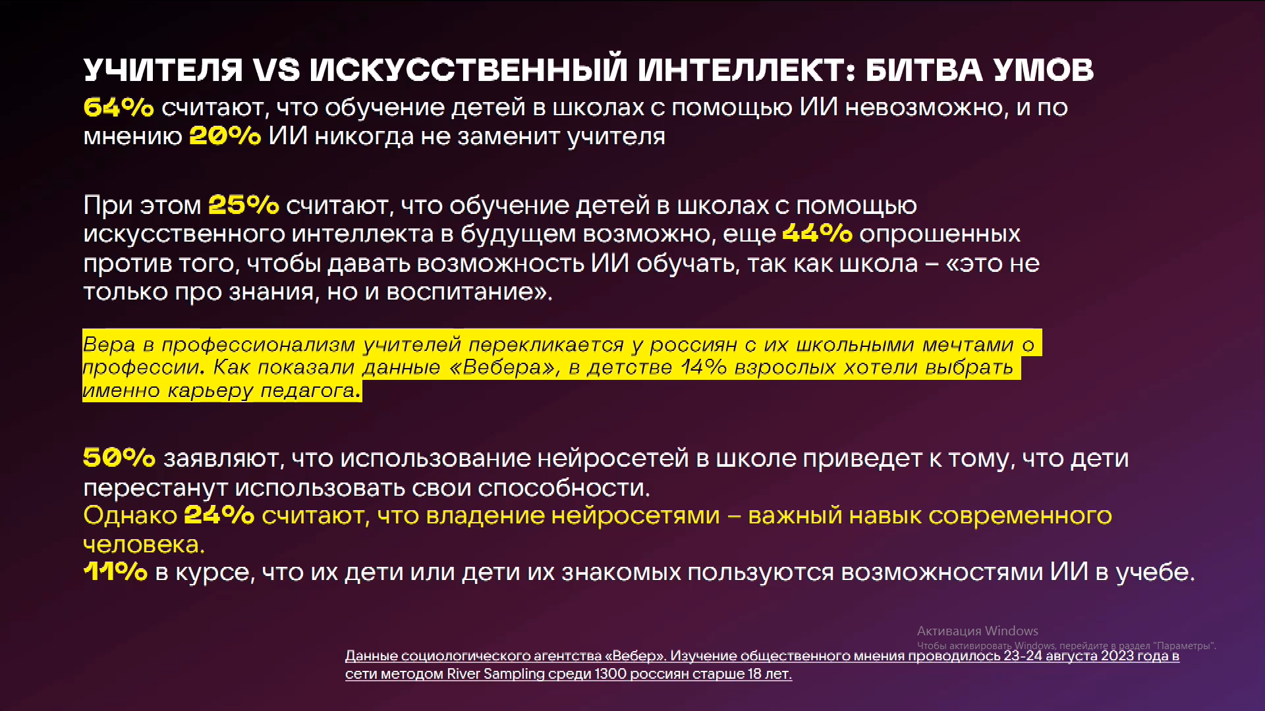

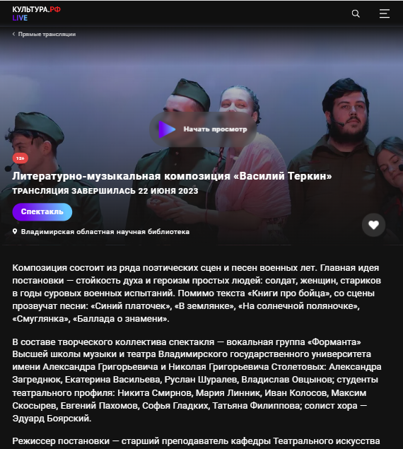
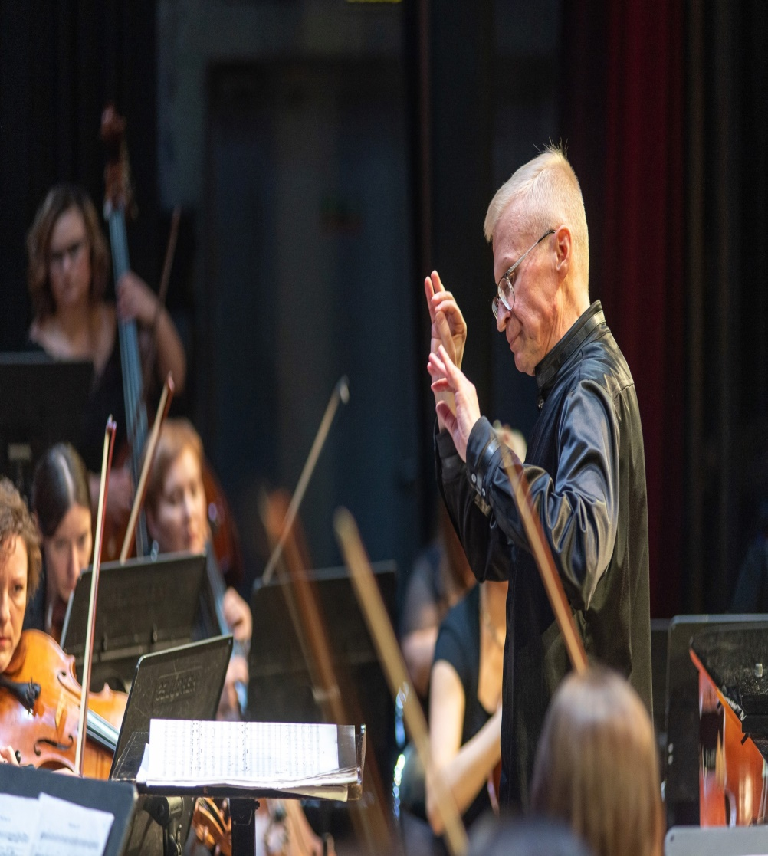
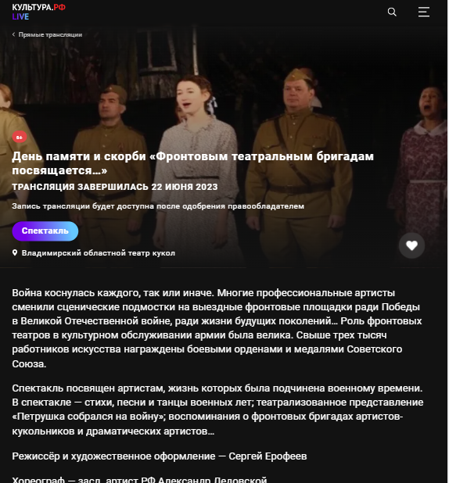
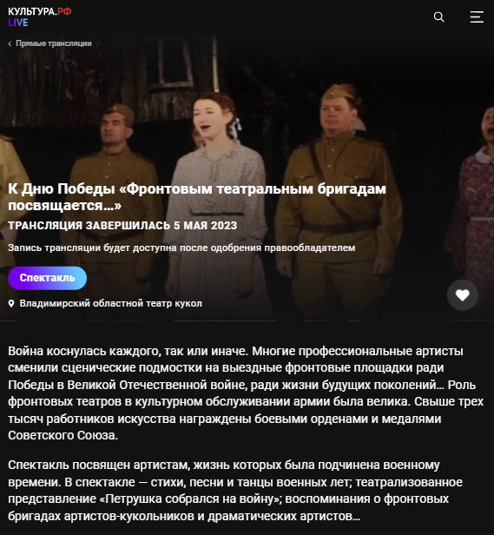

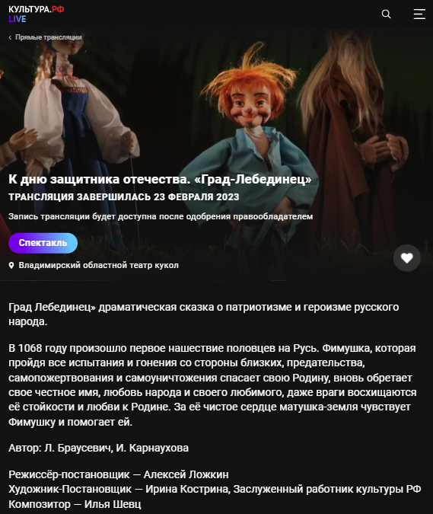
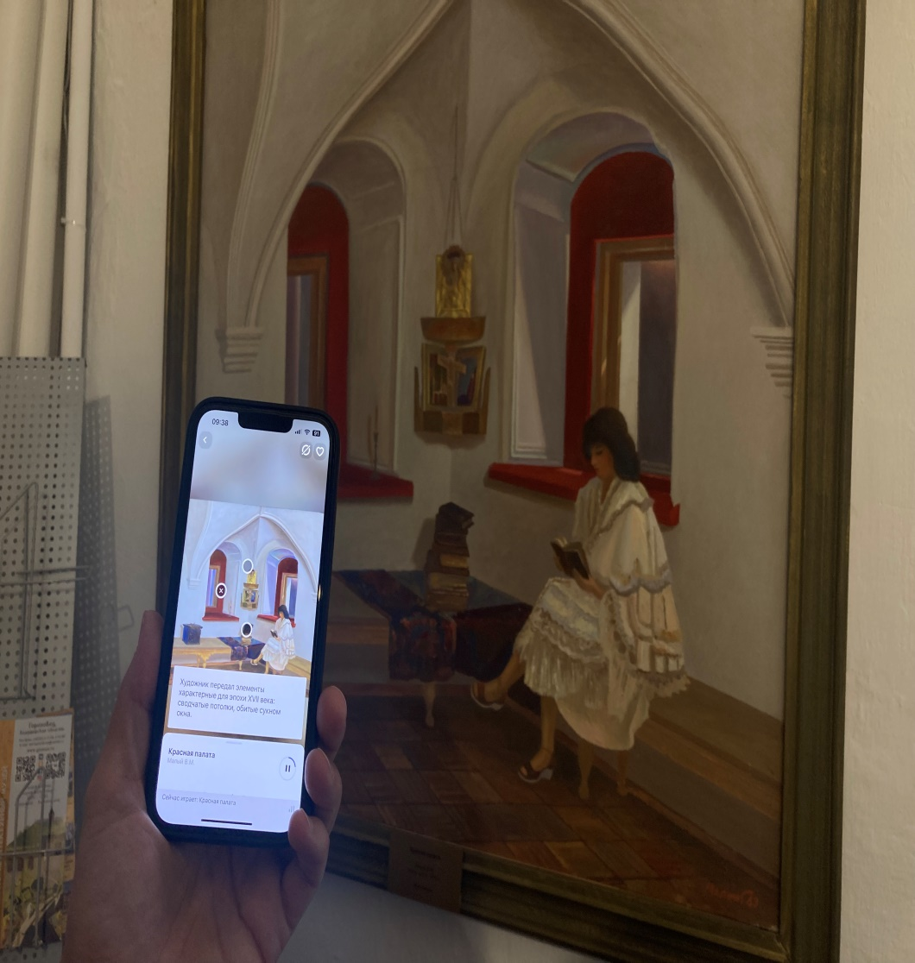
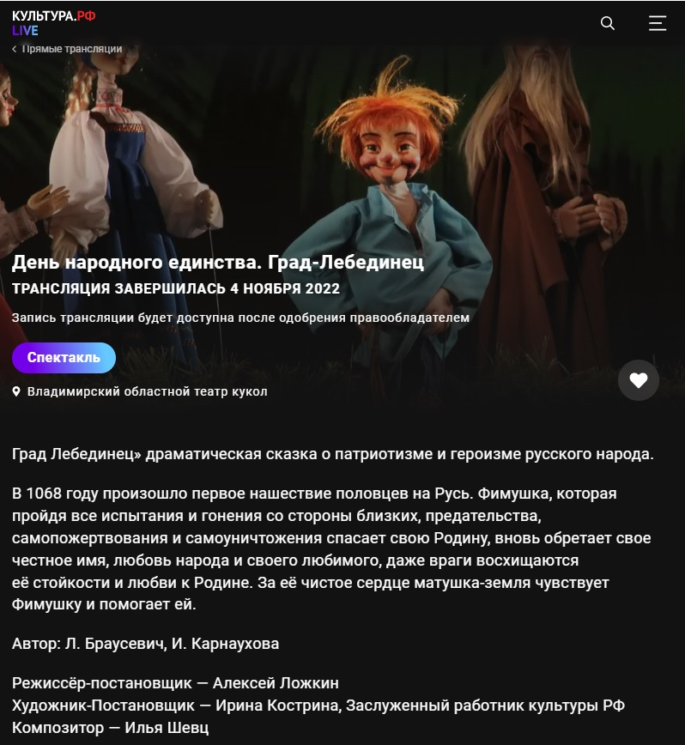
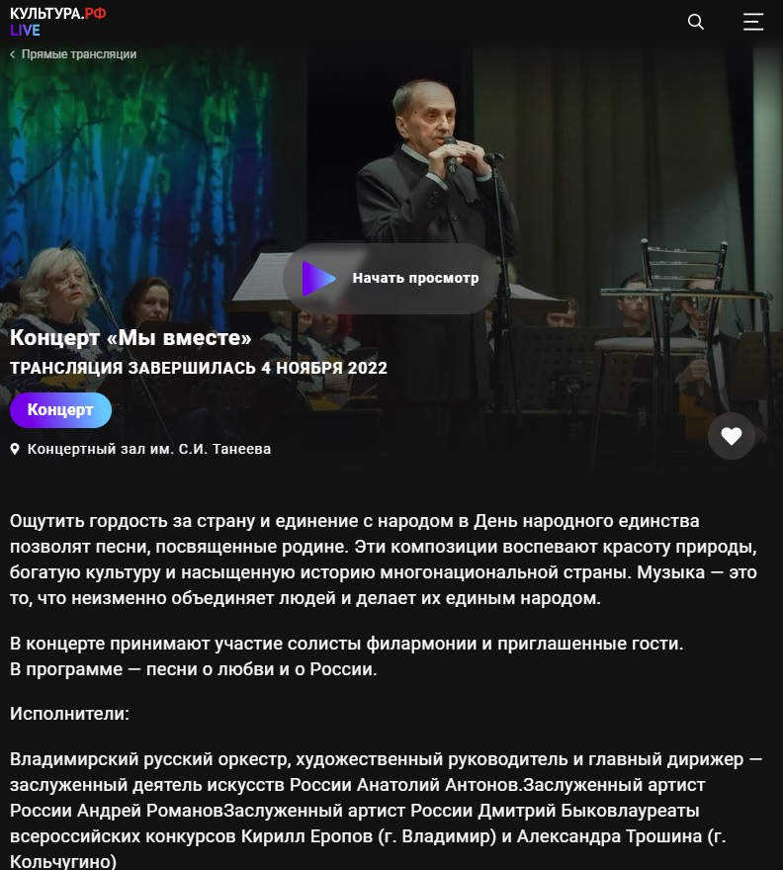
Центр классической музыки г. Владимира провел онлайн-трансляцию конкурса: «Солист оркестра». Финал
Областной открытый конкурс «Солист оркестра» на лучшее исполнение произведения с Владимирским губернаторским симфоническим оркестром проводится уже в шестой раз. Мероприятие направлено на развитие исполнительского мастерства юных дарований, раскрытие потенциала участников, совершенствование репертуарной политики, а также творческий обмен опытом.
Жюри конкурса являются солисты оркестра, педагоги-практики, руководители коллективов. Критерии отбора членов жюри — бесспорный профессиональный авторитет, многолетний опыт, понимание особенностей работы с талантливыми музыкантами разных возрастов. Победители конкурса получают звание лауреата, награждаются дипломами и смогут выступить с оркестром в сезоне 2023–2024 гг.
Notes:
26

